Slide 1
Tipovi podataka u LabView-u
Boris Jakovljević
predavanje 3
The European Commission's support for the production of this publication does not constitute an endorsement of the contents, which reflect the views only of the authors, and the Commission cannot be held responsible for any use which may be made of the information contained therein.

Slide 2
Pregled
String
Numeric
Boolean
Dynamic
Arrays - Nizovi
Clusters - Klasteri
Enums - Enumeratori

Slide 3
Numerički tipovi podataka
floating-point numbers
fixed-point numbers
Integers
unsigned integers
and complex numbers
Brojevi koji su preciznosti tipa Single i Double, kao i kompleksni brojevi su obeleženi su narandžastom bojom.
Svi celobrojni numerički tipovi podataka su obeleženi plavom bojom.

Slide 4
Boolean tip podataka
LabView ih čuva kao 8-bitne vrednosti
Ako je 8-bitna vrednost 0, vrednost Bollean tipa je FALSE (0)
U svakom drugom slučaju je TRUE (1)

Slide 5
Dinamički tip podataka
Uglavnom se koristi kod Express VI-a
Korišćenjem Convert to Dynamic Data i Convert from Dynamic Data VIs moguće je konvertovati numeričke podatke tipa floating-point ili boolean u neke od sledećih tipova
1D niz waveform-a
1D niz skalara
1D niz skalara —najskorije vrednosti
1D niz skalara —jedan kanal
2D niz skalara – kolone su kanali
2D niz skalara – redovi su kanali
Jedan skalar
Jedan waveform

Slide 6
Nizovi
Nizovi služe da se pojedniačni podaci istog tipa grupišu
Niz može imati (2³¹)—1 element po dimenziji
Mogu biti nizovi narednih tipova podataka: numeric, boolean, path, string, waveform, cluster.
Prvi indeks elementa u nizu je 0.
Niz kontrola numeričih podataka

Slide 7
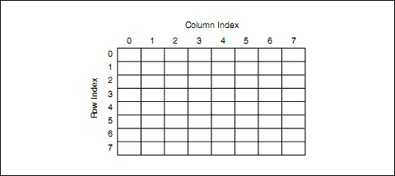
Nizovi
Stavaljanje numeričke kontrole u školjku niza
2D niz – da bi se dodala multidimenzionalnost klikne se desnim dugmetom na index polje i izabere se opcija Add Dimension

Slide 8
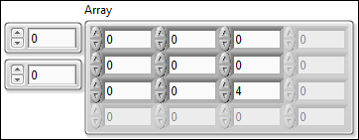
Inicijalizacija nizova
2D neinicijalizovani niz
2D inicijalizovani niz sa 9 elemenata

Slide 9
Autoindeksiranje ulaza niza
Ako se niz veže do ili od For petlje ili While petlje, možete povezati svaku iteraciju petlje ka elementu u nizu ako uključite autoindeksiranje.
Ovo se radi time što se tunelski konektor klikne desnim dugmetom i izabere se Enable Indexing.

Slide 10
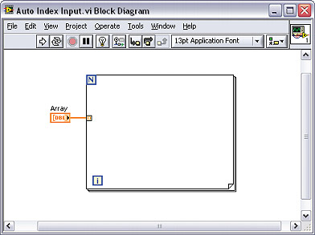
Ulazi niza
Na ovaj način For petlja se izvršava onoliki broj puta koliko ima elemenata niza; ne treba ožičiti count terminal.

Slide 11
Izlazi niza
Autoindeksirani izlazni nizovi imaju tačno onoliko elemenata koliko ima iteracija u FOR petlji.

Slide 12
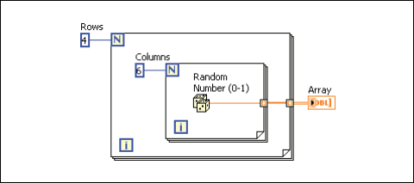
Kreiranje 2D nizova

Slide 13
Klasteri - strukture
Klasteri grupišu elemente različitih tipova.
Oni su slični strukturama kod drugih tipova programskih jezika.
Na ovaj način se i smanjuje broj konektorskih terminala u subVI-ima.
Broj konektorskih terminala može biti maksimalno 28.

Slide 14
Redosled elemenata u klasteru
Moraju se odgrupisati elementi klastera da bi se pristupilo svakom ponaosob.
To se radi sa funkcijom Unbundle ili Unbundle by name – mora svaki element klastera imati Label-u.

Slide 15
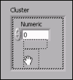
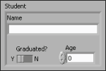
Kreiranje klaster indikatora i kontrola
Stavi se klaster školjka na front panel i u njega se uvode podaci, tj. različite kontrole ili indikatori koji predstavljaju različite tipove podataka.

Slide 16
Skupljanje podataka u klaster

Slide 17
Modifikovanje klastera
Bundle by name funkcija može da pristupi elementima klastera referencirajući ih po njihovom imenu Label-e, dok funkcija Bundle referencira element klastera po redosledu.

Slide 18
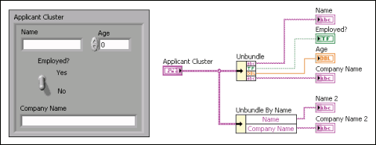
Rastavljanje klastera
Unbundle by name funkcija može da pristupi elementima klastera referencirajući ih po njihovom imenu Label-e, dok funkcija Unbundle referencira element klastera po redosledu.

Slide 19
Linkovi
Klasteri
http://bcove.me/0a5o0x8g

